Slide 1
Implementierung und Optimierung von Algorithmen zur Audiosignal-Klassifikation auf einer heterogenen Prozessorarchitektur
Masterarbeit
von
B.Sc. Inf. Kristian Wolpers
Erstprüfer: Prof. Dr.-Ing. H. Blume
Zweitprüfer: Prof. Dr.-Ing. C. Müller-Schloer
Betreuer: Dipl.-Ing. I. Schmädecke

Slide 2
Übersicht
Motivation
Musikklassifikation
Aufgabenstellung
Heterogenes System
Optimierung am Beispiel des MFCC-Merkmals
Ergebnisse
Zusammenfassung

Slide 3
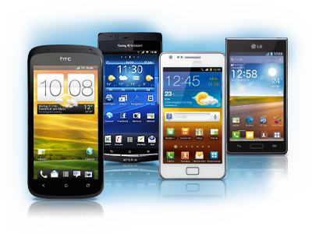
Motivation
Mobile Endgeräte besitzen hohe Speicherkapazitäten
Speicherung von großen Musikdatenbanken möglich
Manuelle Verwaltung der Datenbanken schwer
Idee:
Einsatz von automatischer Musikklassifikation
Herausforderungen:
Geringe Nachfrage
Musikklassifikation rechenintensiv
Akkukapazität begrenzt

Slide 4
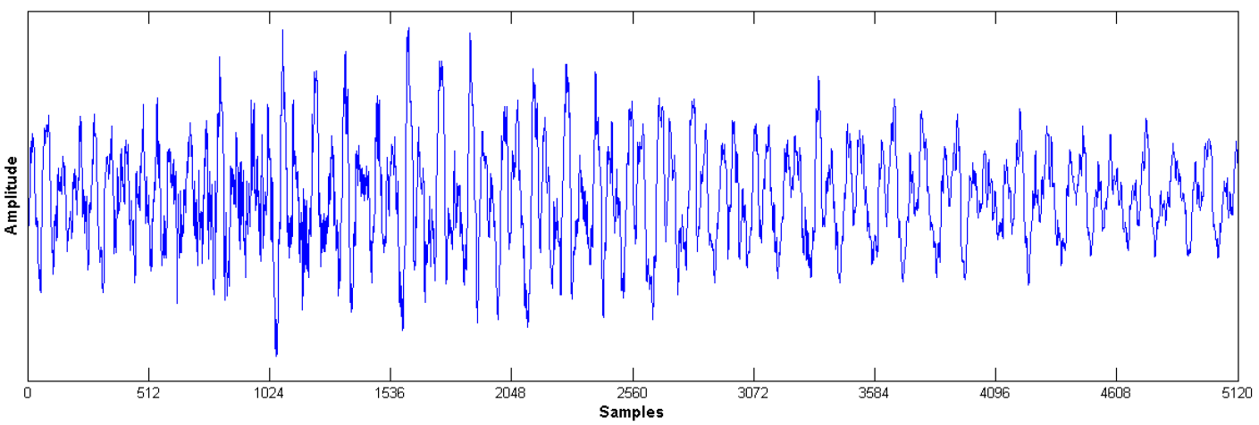
Musikklassifikation
Merkmale
Merkmalsvektor
Musik-
stück
Genre
Extraktion
Prozessierung
Klassifikation
Zwei Merkmale
Zwei Klassen ( blaue Quadrate/rote Kreise)
Hyperebene trennt Klassen
Neuer Vektor (grünes Dreieck) wird durch Lage zur Hyperebene klassifiziert
Merkmal 1
Fensterung des Signals
Merkmalsextraktion pro Fenster durchführen (z.B. Zero Crossing Rate)
Erstellen von Merkmalsreihen M_{n}
Merkmalsreihen M_{n}
Minimierung der Daten auf eine feste Anzahl
Vorbereitung der Daten zur Klassifikation
Erstellen eines Merkmalsvektors MV
Merkmal 2

Slide 5
Extraktionszeiten auf verschiedenen Prozessoren
Mobile Prozessoren
7 Merkmale
1000 extrahierte Lieder
3 min pro Lied
Laufzeit proportional zur Anzahl der Merkmale und Lieder
Extraktion nimmt ca. 90% der Laufzeit ein
Klassifikation und Prozessierung je ca. 1/1000 der Extraktionszeit

Slide 6
Aufgabenstellung
Ziel: Applikationsspezifische Bewertung der heterogenen Architektur nach Laufzeit und Energie-Effizienz
Software-
Referenz
Cortex A8
Software-
Referenz
Extraktion
C674x
Extraktion
Shared Memory
Prozessierung
Klassifikation
System Interconnection

Slide 7
Heterogenes System ARM+DSP
 | Cortex A8 | TI C674x DSP
Taktung | 1 GHz | 800 MHz
Architektur | ARMv7 | 128-bit VLIW
Floatberechnung | NEON-SIMD-Einheit | Intern
Programierbarkeit | C/C++ | C
Speicheranbindung (extern) | Ja | Ja
Eigene Speicherbereiche im RAM
Kommunikation über Shared Memory

Slide 8
Algorithmen
Extraktion
Prozessierung
Klassifikation
Spectral Contrast
Spectral Rolloff
Spectral Flux
MFCC
NASE
Octave Spactral Contrast
Low Energy
Root Mean Square
Zero Crossing Rate
Amplitude of Maximum in Chromagram
Spectral Crest Factor
Sub-band Energy Ratio
RMD
MSA
SVM
→ARM: Beschleunigung zwischen 1,1 (NASE) und 14,2 (RMS)
→DSP: Beschleunigung zwischen 1,05 (SF) und 7,7 (ZCR)
→Beschleunigung von FFT um 40,35 (ARM) und 3,8 (DSP)
→Beschleunigung von MAG um 28 (ARM) und 29,1 (DSP)

Slide 9
MFCC
Mel Frequency Cepstral Coefficients (MFCC):
Merkmal aus dem Frequenzbereich
Beschreibt psychoakustische Effekte
Berechnung in 3 Schritten:
Bandpassfilterung mit n Dreiecksfenstern (Filterbank)
Logarithmus-Berechnung
Diskrete Cosinus Transformation
Ergebnis:
Ergebnisvektor mit n Komponenten

Slide 10
MFCC: ARM-Optimierung (1)
Drei Schritte mit unterschiedlichen Laufzeitanteilen
Filterbank hat größten Anteil
Erschwernis:
Filterbank = Akkumulation mit verschachtelten Schleifen
Schleifen werden pro Durchlauf unterschiedlich oft ausgeführt.
Lösungsansatz:
Aufteilung in Abschnitte mit 4, 2 und 1 Operation
Ausnutzung von SIMD zur Berechnung der Filterbank-Anwendung

Slide 11
MFCC: ARM-Optimierung (2)
Start
Prinzip der Optimierung:
Anzahl von 4 parallelen Operationen berechnen
Sooft 4 Operationen parallel ausführen
Opt. 2 Operationen parallel ausführen
Opt. 1 Operation ausführen
Teilergebnisse aufsummieren
Ergebnis:
Beschleunigung der MFCC-Extraktion um den
Faktor 1,9
n:=%4
4 parallele
Operationen
>=2
2 parallele
Operationen
=1
1Operation
Ende

Slide 12
MFCC: DSP-Optimierung
Ebenfalls drei Schritte mit unterschiedlichen Laufzeitanteilen
Anwendung der Filterbank bereits mit SPLOOP beschleunigt
Optimierte Logarithmusberechnung auf Vektorbasis von MATHLIB bereitgestellt
Lösung:
Vektorversion des Logarithmus aus der MATHLIB verwenden
Hierbei werden jeweils zwei Logarithmen parallel berechnet
Berechnung ebenfalls hinsichtlich des C674x optimiert
Ergebnis:
Beschleunigung der MFCC-Extraktion um den Faktor 3

Slide 13
Vergleich ARM und DSP (Extraktionsrate)
Extraktionsrate des DSP höher
Größter Unterschied bei FSet3 (Faktor 7,5)
→ DSP besser für die Merkmalsextraktion geeignet

Slide 14
Musikklassifikationsmethoden und Bewertungsmetriken
 | MCL 1 | MCL 2 | MCL 3 | MCL 4
1. Merkmal: | SC | NASE | ZCR | AOMIC
2. Merkmal: | SR | OSC | LE | SCF
3. Merkmal: | SF | MFCC | RMS | SBER
4. Merkmal: | MFCC | -- | -- | --
Prozessierung: | RMD | MSA | RMD & MSA | RMD & MSA
Klassifikation: | SVM | SVM | SVM | SVM
Extraktionsrate R_{ex}, Energie-Effizienz E_{eff}, Laufzeit T_{ges}
Leistungsaufnahmen von Texas Instruments geschätzt

Slide 15
Vergleich ARM und heterogenes System (Laufzeit)
Musikklassifikation auf dem heterogenen System schneller
Größter Unterschied MCL3 (Faktor 3)
→ Heterogenes System aus Sicht der Laufzeit besser geeignet

Slide 16
Vergleich ARM und heterogenes System (Energie-Effizienz)
ARM für MCL 1,2 und 4 Energie-effizienter (bis zu Faktor 1,8 MCL3)
Heterogenes System für MCL3 Energie-Effizienter (Faktor 1,4)
→ ARM aus Sicht der Energie-Effizienz vorzuziehen

Slide 17
Zusammenfassung
Portierung des MCL auf den Cortex A8
Implementierung der Merkmalsextraktion auf dem C674x
Optimierung der Merkmalsextraktion auf Cortex A8 und C674x
Untersuchung der Rechenzeit und Energie-Effizienz von Cortex A8 und heterogenen Systems zur Musikklassifikation
Vergleich der beiden Systeme
→Optimierte Versionen der Merkmalsextraktion auf ARM und DSP →Optimierungsbeispiele für ARM und DSP
→Bewertung der Architektur

Slide 18
Vergleich ARM und DSP (Energie-Effizenz)
DSP ist trotz höherer Leistungsaufnahme Energie-effizienter
Größter Unterschied bei FSet3 (Faktor 6,4)
=> DSP besser für die Merkmalsextraktion geeignet

Slide 19
Aufgabenstellung
Vorgegeben:
Heterogenes System aus ARM Cortex A8 und TI C674x DSP
Referenzimplementierung des MCL in C++
Aufgaben:

